Slide 1

Asynchronous JavaScript and XML Eşzamansız JavaScript ve XML
Ahmet YILDIZ - Süleyman BAYAZİT - Kürşat MODUK
Danışman:
Hasan HAMAŞOĞLU

Slide 2
Konu Başlıkları
Ajax Nedir?
Ajax Doğdu
Çalışma Mantığı
Avantajları
Dezavantajları
Destekleyen Browserlar
Kimler Kullanıyor
Örnek Kodlar
Kaynakça

Slide 3

Ajax Nedir?
AJAX, İnternet sayfalarında JavaScript ve XMLHttpRequest kullanımı ile etkileşimli uygulamalar üreten tekniğin adıdır.
En yaygın kullanım alanı, sayfayı yeniden yüklemeye gerek kalmaksızın, sayfada görünür değişiklikler yapmaktır. XMLHttpRequest kullanılarak birden fazla bağımsız işlem yapılabilir. Bazı bilişim uzmanları, AJAX4'ın HTML ve XML'den sonra en yenilikçi İnternet yazılımı olduğunu ve Web 2.0.'ı sonlandırıp, 3. evrenin kapısını açtığını öne sürmüşlerdir.

Slide 4

Ajax:
• Bir dil değildir.
• Bir program veya bir üretim ortamı değildir.
• Bir web geliştirme tekniğidir.
• Bir kısaltmadır.
• Etkileşimli zengin web arayüzleri oluşturulmasına imkan sağlar.

Slide 5

AJAX DOĞDU
Şubat 2005’de Adaptive Path LLC'den Jesse James Garrett "Ajax: Web Uygulamalarına Yeni Bir Yaklaşım" adında çevrimiçi bir makale yayımladı. Bu denemede Garrett, Web uygulamalarının, Web ve geleneksel masaüstü uygulamaları arasındaki boşluğu nasıl kapadığına inandığını anlatıyor. Bu sunumda da bu makaleden faydalanılmaktadır

Slide 6
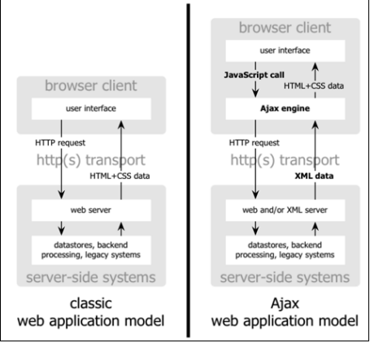
Sayfada var olan işlemlerden biri tetiklenince, sayfada hazırda bekleyen javascript fonksiyonlarıyla xml nesnesi oluşturulur. Bu nesne arka planda gönderdiği bir HTTP talebiyle, istenen işlem için sunucu tarafında bulunan ilgili dosyadan o işlemin yapılmasını talep eder ve bu dosyanın çıktısını alarak kullanıcıya sunar.

Slide 7




Destekleyen Tarayıcılar:
Günümüzde neredeyse tüm internet tarayıcıları Ajax’ı desteklemektedir.
GOOGLE SAFARİ MOZİLLA OPERA

Slide 8
AJAX’IN KULLANILDIĞI BİRKAÇ ÖRNEĞE GÖZ ATALIM

Slide 9
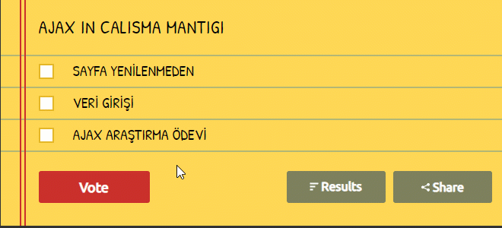
ONLİNE ANKET FORUMLARINDA AJAX TEKNOLOJİSİNDEN YARARLANILIR. VERİ GİRİŞİ YAPILDIĞINDA SİTE KENDİNİ YENİLEMEDEN VERİLERİ GÜNCELLEYEREK KULLANICIYA SUNAR.

Slide 10
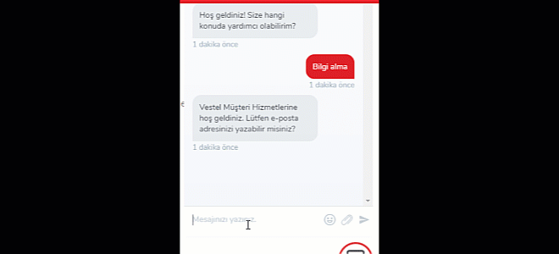
BAZI SİTELERİN SUNMUŞ OLDUĞU ONLİNE DESTEK SOHBET ODALARINDA AJAX TEKNOLOJİSİNDEN YARARLANILIR. BU SAYEDE SİTEDE DOLAŞABİLİRKEN CANLI DESTEK HATTIYLA KONUŞABİLİRSİNİZ.

Slide 11
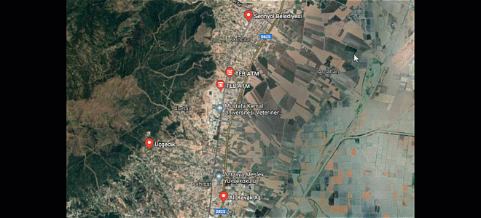
GOOGLE MAPS’ TE AJAX TEKNOLOJİSİNİ KULLANIR. SAYFADAN VERİ ALINMASINA RAĞMEN SAYFA YENİLENMEZ.

Slide 12
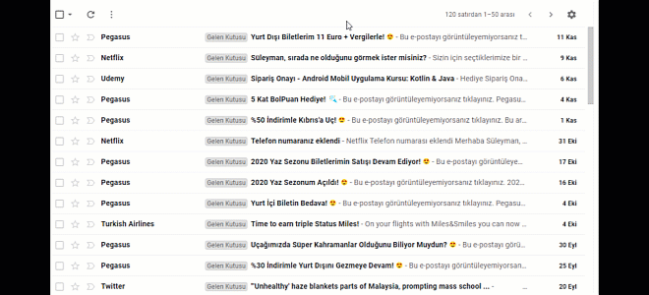
GMAİL’DE AJAX TEKNOLOJİSİNİ KULLANIR.

Slide 13
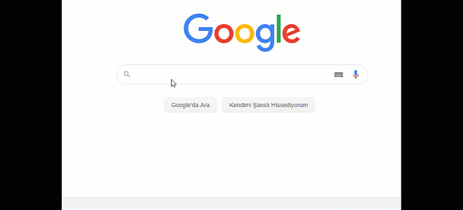
GOOGLE ANAHTAR KELİMESİ KUTUCUĞU DA AJAX’A ÖRNEKTİR

Slide 14

AVANTAJLARI:
HTTP talepleri arka planda gidip geldiği için sayfa yeniden yeniden yüklenmiyor.
Yüksek miktarda trafik/bandwith tasarrufu sağlar
Kullanıcıya gerçek bir masaüstü yazılımın yaşattığı güzel deneyimleri web üzerinde yaşatmak mümkün olabilmektedir.
AJAX, CSS, DOM, JS benzeri teknolojilerin kullanımını gerektirdiği için bu teknolojilerin yayılmasını ve gelişmesine de katkıda bulunmaktadır.

Slide 15
DEZAVANTAJLARI:
İŞLEMCİ VE RAM KAPASİTESİ DÜŞÜK BİLGİSAYARLARDA SİTE KASMALARI YAŞATABİLEN BİR TEKNOLOJİDİR.

Slide 16
AJAX SYNTAX YAPISI:
(Jquery Kullanılmıştır!)
xmlhttp.open(“GET”,”ajax.txt”,true);
xmlhttp.send();
var = new XMLHttpRequest();
XmlHttpRequest
nesnesi oluşturulur
Oluşturulan Nesne Sunucuya
Gönderilir
document.getElementById(“myDiv”).innerHTML=xmlhttp.responseText;
Sunucu Cevap Verir ve Gelen bilgi «myDiv»in içine yazdırılır.

Slide 17
AJAX SYNTAX YAPISI:
Sunucuya Gönderme Metotları
Get ve Post
Sunucudan Cevap Alma
responseText -> Text formatında yanıt getirir.
responseXML -> Xml formatında yanıt getirir.

Slide 18

SONUÇ:
Tanımı bir kenara bırakırsak, AJAX’ı kullanmanın en iyi kısmı kullanıcı deneyimini kolaylaştırmasıdır. Ziyaretçileriniz içeriğinize erişmek için uzun süreler beklemek zorunda kalmazlar. Ajax, sitelerin görsel ve backend tarafında çok güzel işler çıkartıyor.
Eğer sitenizi kullanıcı dostu yapmak istiyorsanız, ajax tam size göre…

Slide 19
SON
TASARIM,SUNUM: SÜLEYMAN BAYAZİT
ARAŞTIRMA,SUNUM: AHMET YILDIZ
KİTAPÇIK: KÜRŞAT MODUK

Slide 20
ajaxsunu.unaux.com
Lütfen Yazan Site Adresine Girin..

Slide 21


KAYNAKÇA
Web Uygulamalarında Yeni Bir Yaklaşım AJAX (Makale)
PROFESSİONAL AJAX (KİTAP)
WİKİPEDİA
HOSTİNGER.WEB.TR
YAZİLİMMUTFAGI.COM

